Slide 1
Планирование социального развития

Slide 2
Литература
Одегов, Ю. Г. Кадровая политика и кадровое планирование : учебник и практикум для вузов / Ю. Г. Одегов, В. В. Павлова, А. В. Петропавловская. — 3-е изд., перераб. и доп. — Москва : Издательство Юрайт, 2023. — 575 с. — (Высшее образование). — ISBN 978-5-534-14217-4. — Текст : электронный // Образовательная платформа Юрайт [сайт]. — URL: https://urait.ru/bcode/519618 . – С. 415-448.
Таблица уровня инфляции по месяцам в годовом исчислении https://xn----ctbjnaatncev9av3a8f8b.xn--p1ai/
Как изменились доходы населения РФ за последние 30 лет https://dzen.ru/a/Y4Xa8hnvKUde2oxF

Slide 3
Социальная политика
— это деятельность по управлению социальной сферой общества, обеспечению материальных и культурных потребностей его членов, регулированию процессов социальной дифференциации общества, в том числе доходов экономически активного населения и нетрудоспособных граждан, позволяющая каждому члену общества реализовать его важнейшие социально-экономические права, прежде всего право на уровень и качество жизни, необходимые для нормального воспроизводства и развития личности.

Slide 4
Конвенция № 117 Международной организации труда (МОТ) «Об основных целях и нормах социальной политики»
…государствам необходимо принимать все меры для обеспечения такого жизненного уровня, включая пищу, одежду, жилище, медицинское обслуживание и социальное обеспечение, а также образование, которые необходимы для поддержания здоровья и благосостояния независимых производителей и наемных работников и членов их семей.

Slide 5
Основные принципы социальной политики
формирование системы общезначимых для большинства населения социальных ценностей;
формирование системы социальных стандартов.

Slide 6
Классификация социальных ценностей
политические — патриотизм, гражданственность, демократия, свобода, права;
религиозные — заповеди, символы;
нравственные — честь, совесть, достоинство, милосердие, порядочность.
Социальная ценность - это принцип, обеспечивающий целостное благополучие как нынешнего, так и будущих поколений.

Slide 7
Значения понятия
«социальный стандарт»
1. Сложившееся у большинства населения или той или иной общественной группы представление о приемлемом для них уровне и качестве жизни.
2. Законодательно установленный на определенный период уровень социальных гарантий, выраженный через социальные нормативы или нормы, отражающие важнейшие потребности человека в материальных благах, общедоступных услугах и соответствующий уровень их потребления.

Slide 8
Численность населения с денежными доходами ниже величины прожиточного минимума в целом по РФ
Годы | Численность населения с денежными доходами ниже величины прожиточного минимума
 | млн чел. | % от общей численности населения
1992 | 49,3 | 33,5
2000 | 42,3 | 29,0
2010 | 17,7 | 12,5
2011 | 17,9 | 12,7
2012 | 15,4 | 10,7
2013 | 15,5 | 10,8
2014 | 16,3 | 11,3
2015 | 19,6 | 13,4
2016 | 19,4 | 13,2
2017 | 18,9 | 12,9
2018 | 18,4 | 12,6
2019 | 18,1 | 12,3

Slide 9
Динамика МРОТ в РФ по годам
Годы | МРОТ, руб. | Коэффициент инфляции
2000 | 132 | 20,20
2005 | 720 ÷ 800 | 10,91
2009 | 4330 | 10,91
2013 | 5205 | 8,80
2015 | 5965 | 12,91
2017 | 780 | 2,52
2018 | 9489 ÷ 11 163 | 4,27
2019 | 11 280 | 3,05
2020 | 12 130 | 4,91
2021 | 12 792 ÷15 279 | 8,39
2023 | 16 242 | 7,42
2024 | 19 242 | 4 ÷ 4,5

Slide 10
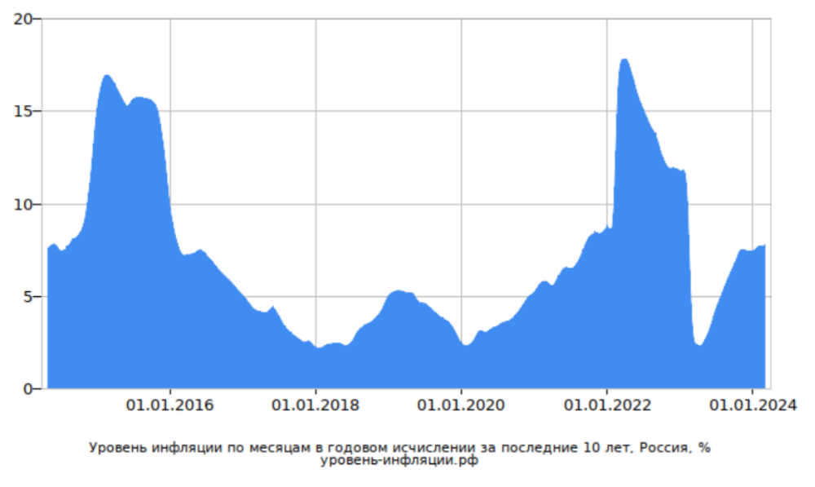

Slide 11
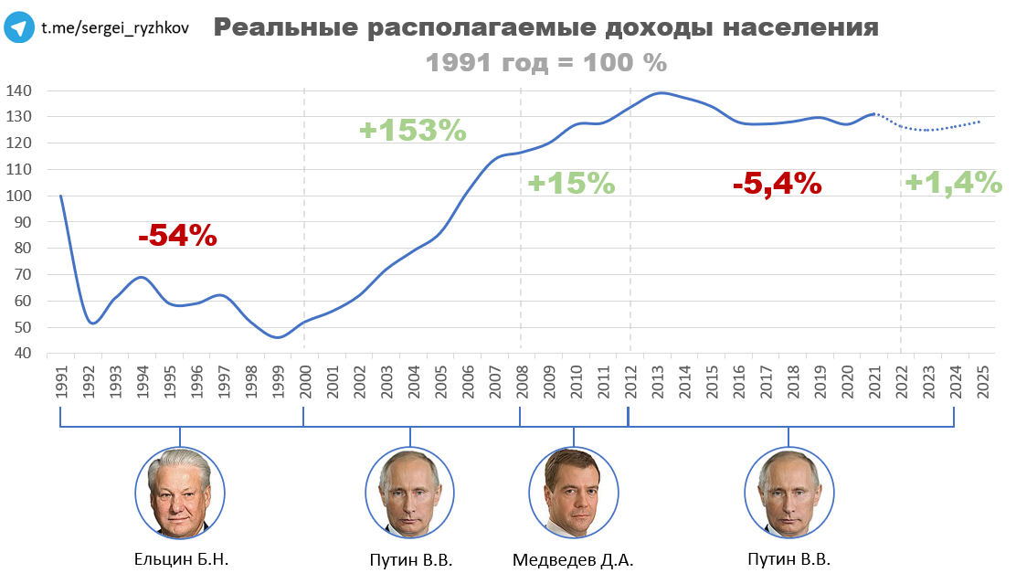
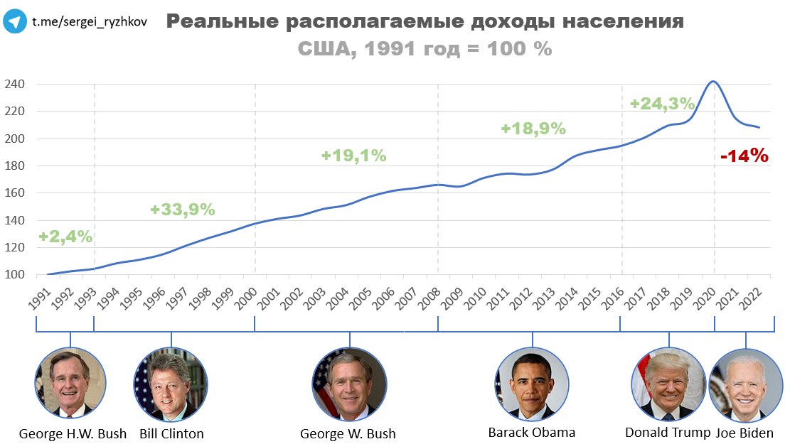

Slide 12
Социальное планирование
- система методов планомерного управления развитием трудового коллектива предприятия как социальной общности, целенаправленное регулирование социальных процессов и развитие социально-трудовых отношений на уровне предприятия.
Цель планирования социального развития - повышение эффективности деятельности предприятия за счет социальных факторов, создание условий для более полного удовлетворения потребностей работников и для развития членов трудового коллектива, сокращение различий между ними по условиям и содержанию труда, уровню образовательной и профессиональной подготовки.

Slide 13
План социального развития
- совокупность научно обоснованных мероприятий по комплексу социальных проблем, реализация которых способствует эффективному функционированию трудового коллектива организации.
Этапы процесса разработки плана социального развития:
1. Разработка социального паспорта коллектива предприятия.
2. Определение целей и задач плана социального развития.
3. Разработка проекта плана социального развития.
4. Разработка плановых показателей оценки социального развития и обеспечивающих его достижение мероприятий.

Slide 14
Оценка социального развития трудового коллектива
Оценка сферы производства | Оценка возмож­ностей личного развития работающих | Оценка разви­тия социальной инфраструктуры предприятия | Оценка организа­ции работы по социаль­ному разви­тию трудового коллектива предприятия
Удельный вес фондов соци­альной сферы Удельный вес рабочих мест с неблагопри­ятными условиями труда Удельный вес работников, занятых на ра­ботах с вредны­ми условиями труда Удельный вес работников, выполняющих ручные работы Удельный вес работ, требую­щих высокой квалифика­ции в общей трудоемкости продукции | Удельный вес работников, про­шедших профотбор и профобучение Удельный вес ра­ботников высокой квалификации Удельный вес ра­ботников с закон­ченным средним образованием Удельный вес ра­ботников с высшим образованием Удельный вес работников — владельцев акций предприятия в об­щей численности работающих Число конфликт­ных ситуаций, жалоб за год Удельный вес ра­ботников, вырази­вших неудовлетво­ренность размером заработной платы Уровень текуче­сти кадров | Удельный вес работающих с обе­спеченностью жильем ниже нор­мального уровня Удельный пес очередников на по­лучение жилья Удельный вес работников, поль­зующихся услугами детских учрежде­ний Удельный вес работников, поль­зующихся услугами предприятий обще­ственного питания Количество мест на туристических и спортивных ба­зах Численность медицинского пер­сонала на 100 ра­ботников | Наличие Положения о службе со­циального развития Числен­ность службы социального развития Числен­ность ра­ботающих, приходящихся на одного работника службы со­циального развития

Slide 15
Цели социального развития организации
• повышение уровня профессионализма всех работающих и резерва кадров;
• улучшение человеческих качеств работников;
• повышение уровня физического и психического здоровья работников;
• забота о пенсионерах организации, улучшение их социально- бытового положения;
• улучшение социально-бытового положения детей работников организации;
• повышение профессионального и делового потенциала коллектива;
• улучшение социально-бытового положения семей работников.

Slide 16
Основные направления корпоративной социальной политики
• воспроизводство кадрового потенциала (подбор, мотивация, оценка и продвижение, высвобождение персонала);
• труд и заработная плата (нормирование, организация и условия, охрана и оплата труда);
• обучение и развитие персонала (содействие реализации про-грамм начального, среднего, высшего и дополнительного профессионального образования, подготовка резерва кадров, обучение молодых специалистов);
• защита от социальных рисков (охрана здоровья, жилищные программы, негосударственное пенсионное обеспечение, социально-бытовые вопросы);
• поддержка конкретных социальных групп (дети, молодежь, женщины, ветераны);
• налаживание социального партнерства;
• обеспечение социально-личностного развития сотрудников.

Slide 17
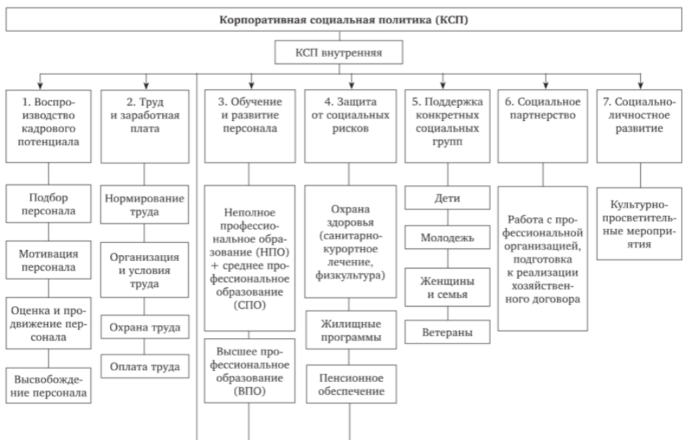

Slide 18
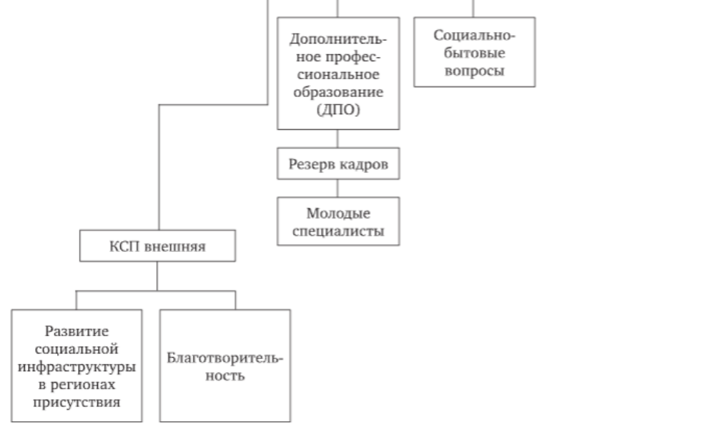

Slide 19
Совокупность факторов планирования социального развития
• политические — конституционные основы, факторы государственной и региональной политики;
• международные — международная политика и международные отношения, глобализационные;
• военные — обороноспособность и защищенность от внешних угроз, включая терроризм;
• законодательная система;
• социальная политика на федеральном, региональном и местном уровнях;
• деятельность органов местного самоуправления;
• функционирование судебной системы;
• рыночная инфраструктура;
• научно-технические и инновационные факторы;
• культура, духовность и нравственность;
• институциональные факторы;
• религиозные факторы;
• здоровье и система здравоохранения;
• образование и система образования;
• экологические и санитарно-эпидемиологические;
• социобиологические;
• психологические;
• природно-техногенные;
• национальная безопасность;
• социальная безопасность;
• информатизация и информационные факторы — средства массовой информации, Интернет, современные информационные технологии, средства связи и телекоммуникаций, средства вычислительной техники;
• правовое обеспечение, консультирование и правовая защита.

Slide 20
Разделы плана социального развития
1. Изменение социально-демографической структуры коллектива.
2. Повышение квалификации и образования рабочих.
3. Мероприятия по улучшению условий и охраны труда.
4. Повышение материального благосостояния, улучшение жилищно-бытовых условий работников и их семей.

Slide 21
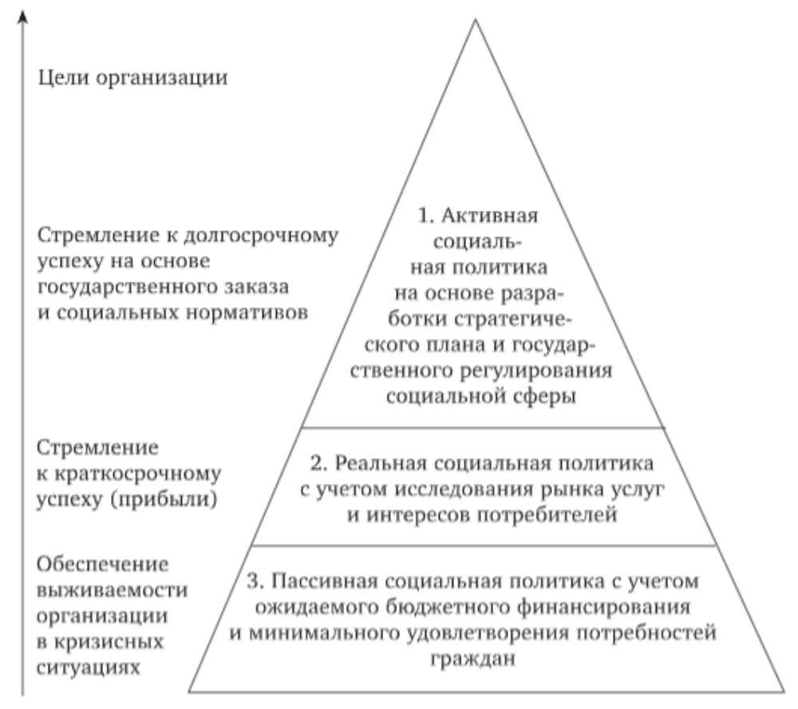
Уровни социально ориентированного предпринимательства

Slide 22
Факторы смены жизненных ценностей
• социально-демографические характеристики человека (пол, возраст, семейное положение);
• социально-имущественное положение человека (принадлежность к той или иной социальной группе, уровень индивидуального и семейного дохода, владение имуществом);
• особенности трудовой карьеры и статуса занятости.

Slide 23
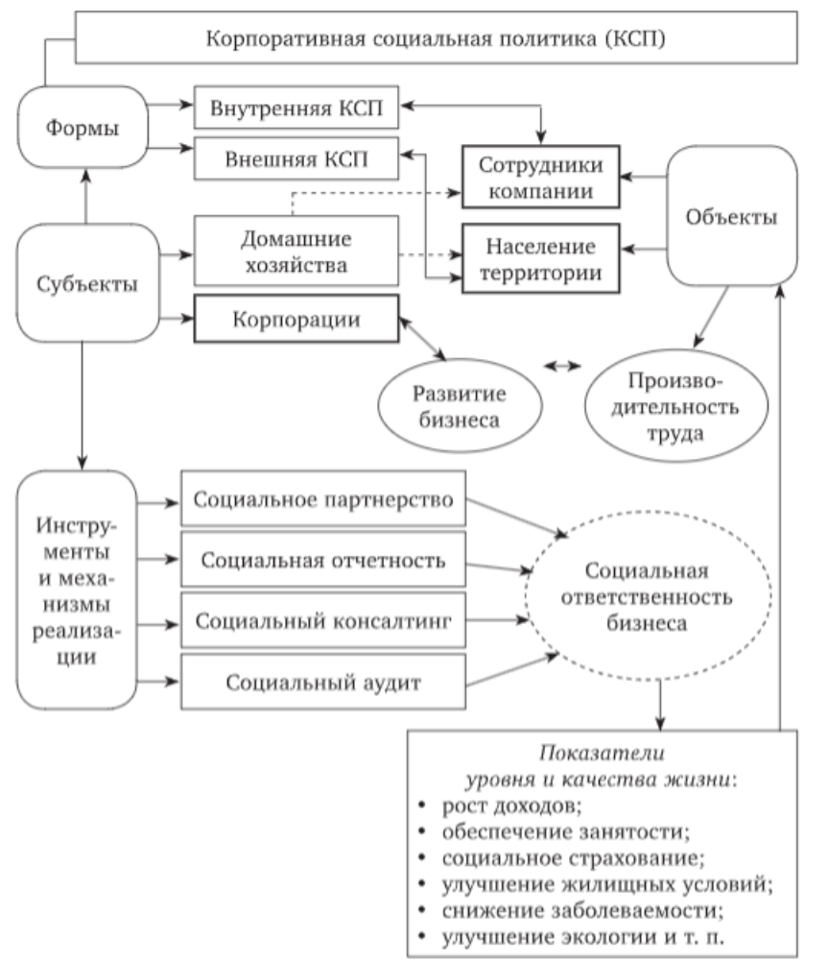
Взаимосвязь механизмов реализации корпоративной социальной политики и развития бизнеса

Slide 24
Задание
Составьте ментальную карту лекции

